Slide 1

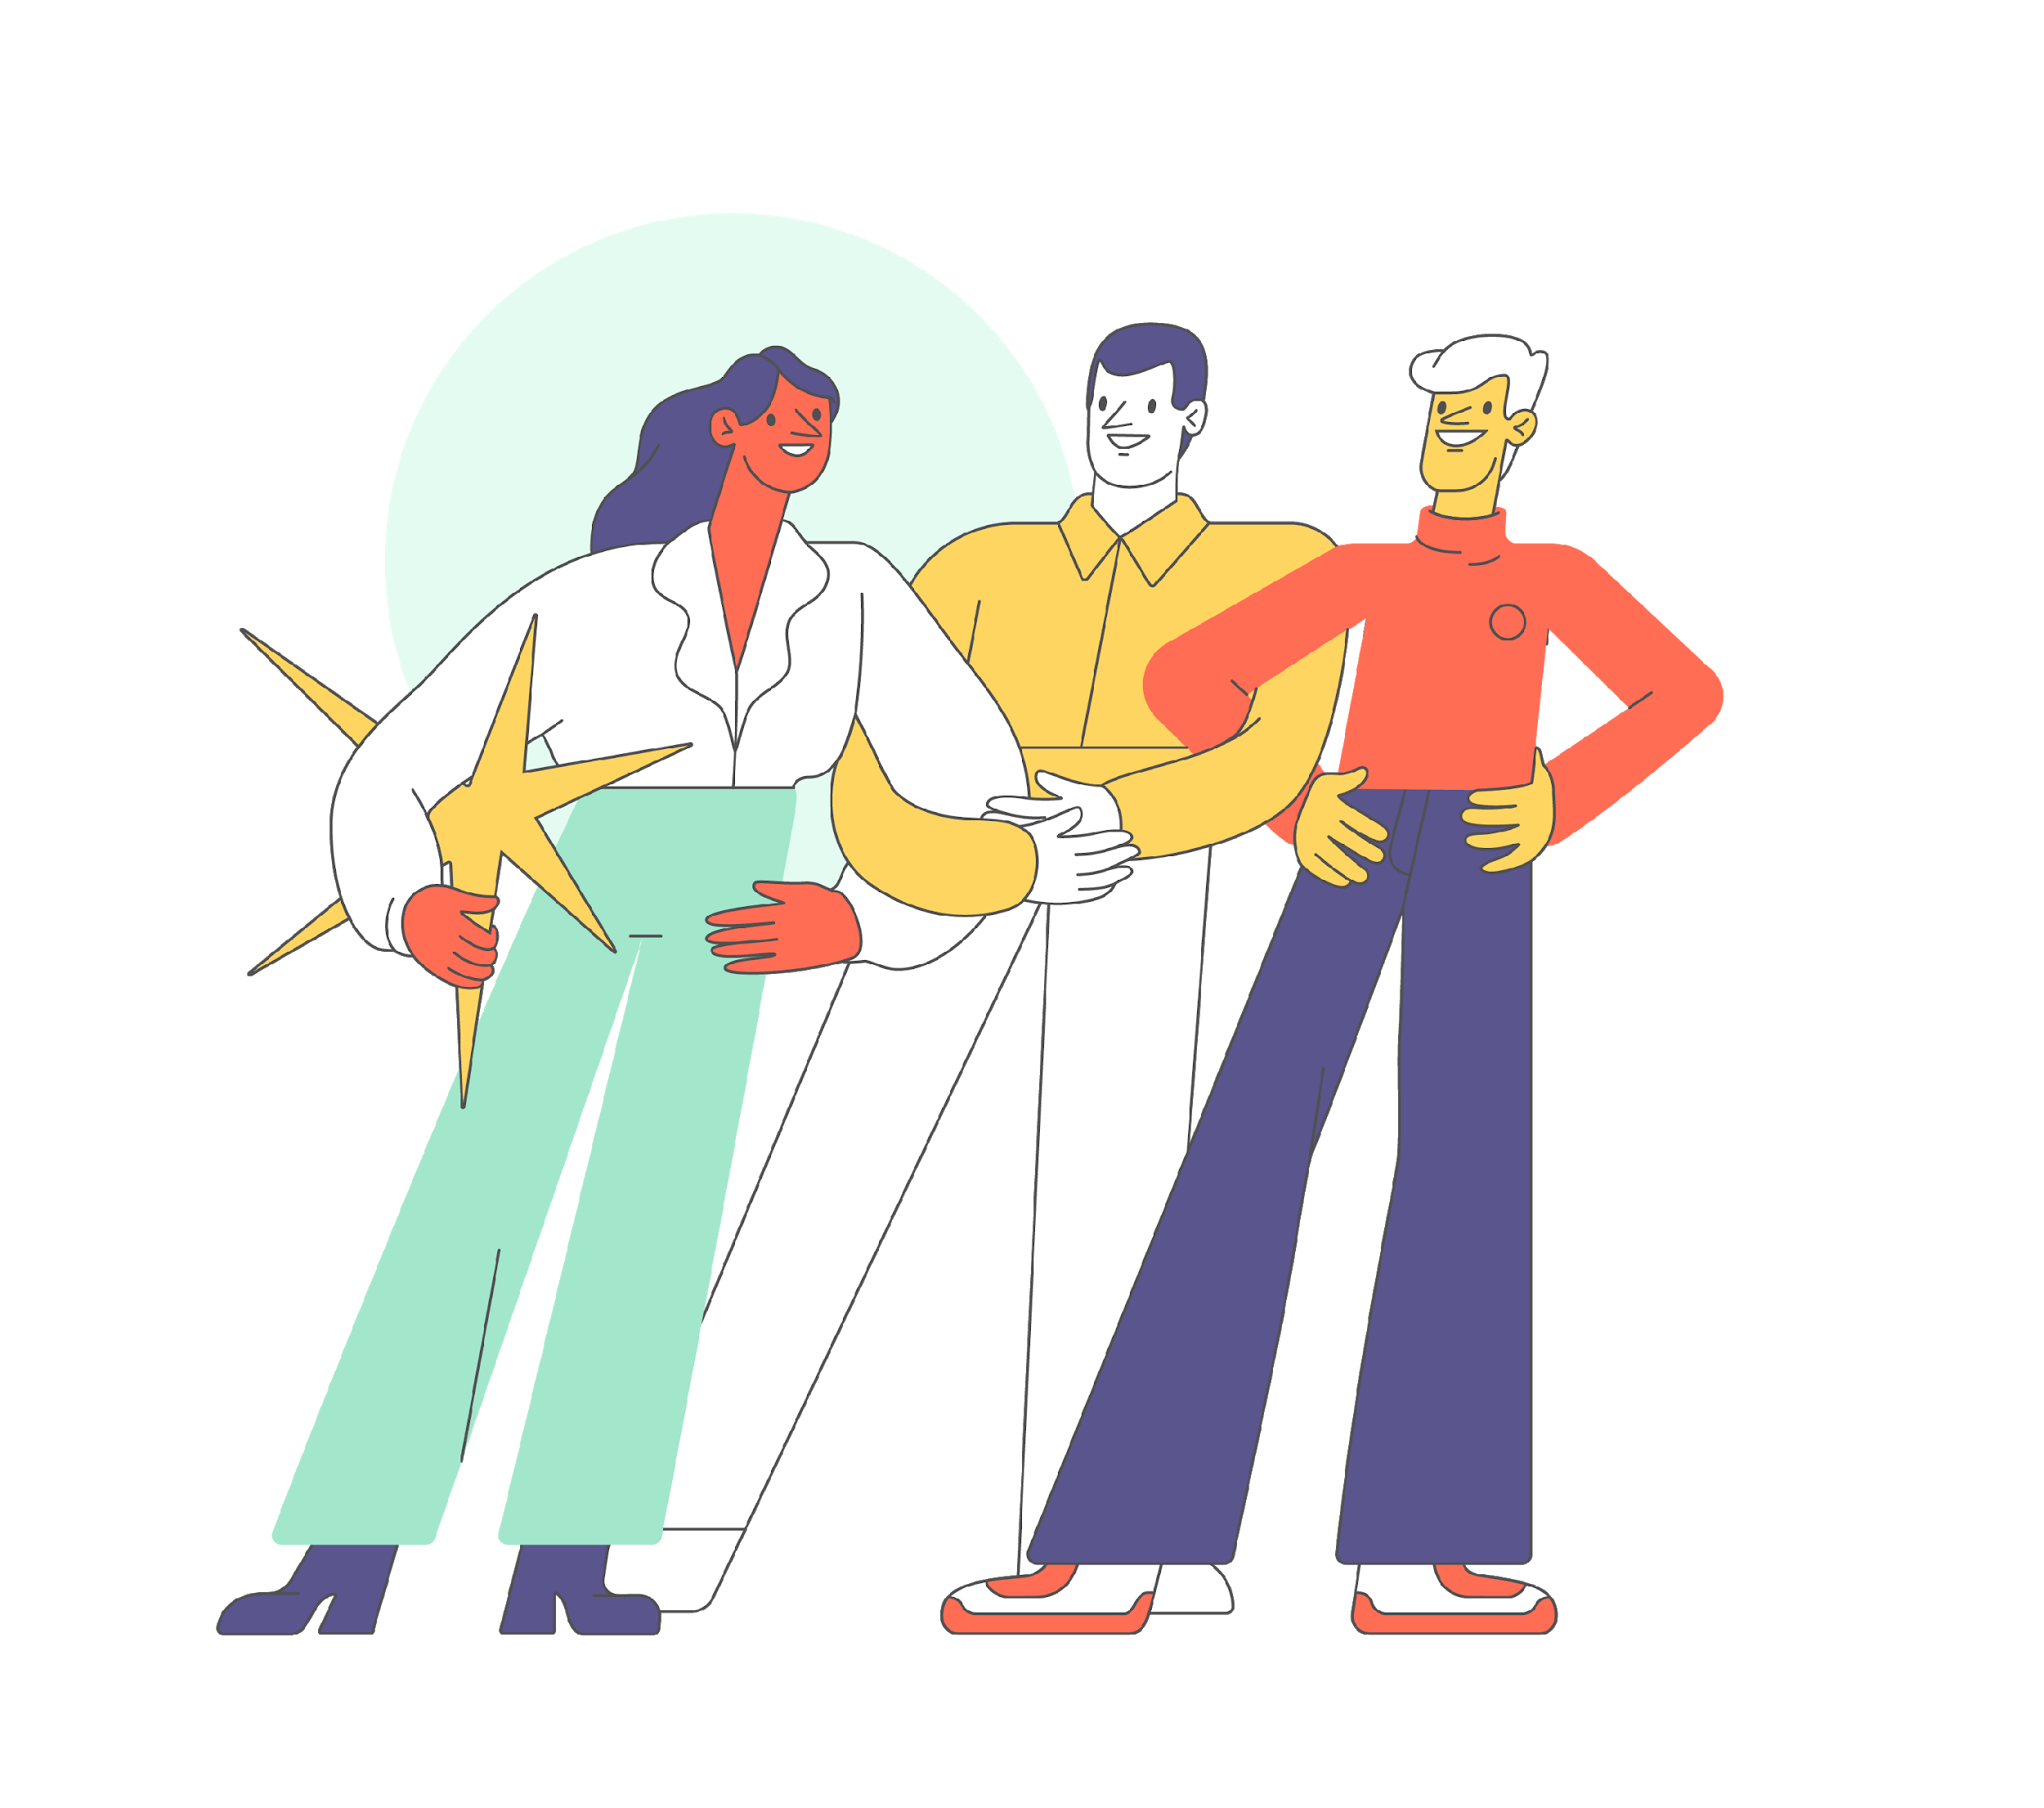

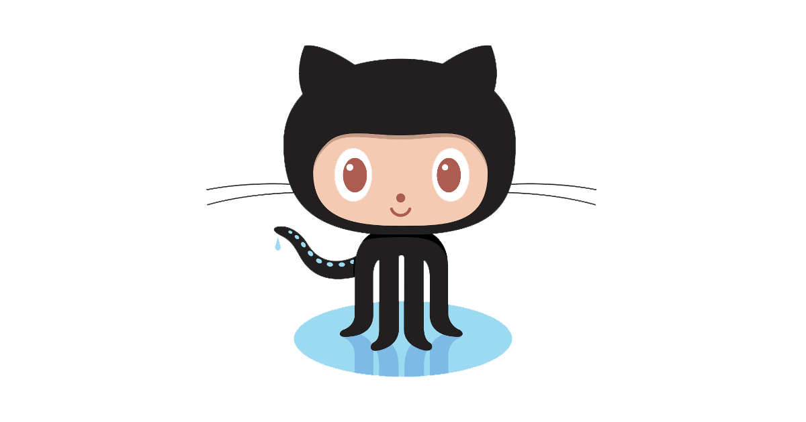
Lesson 03
Git

Slide 2
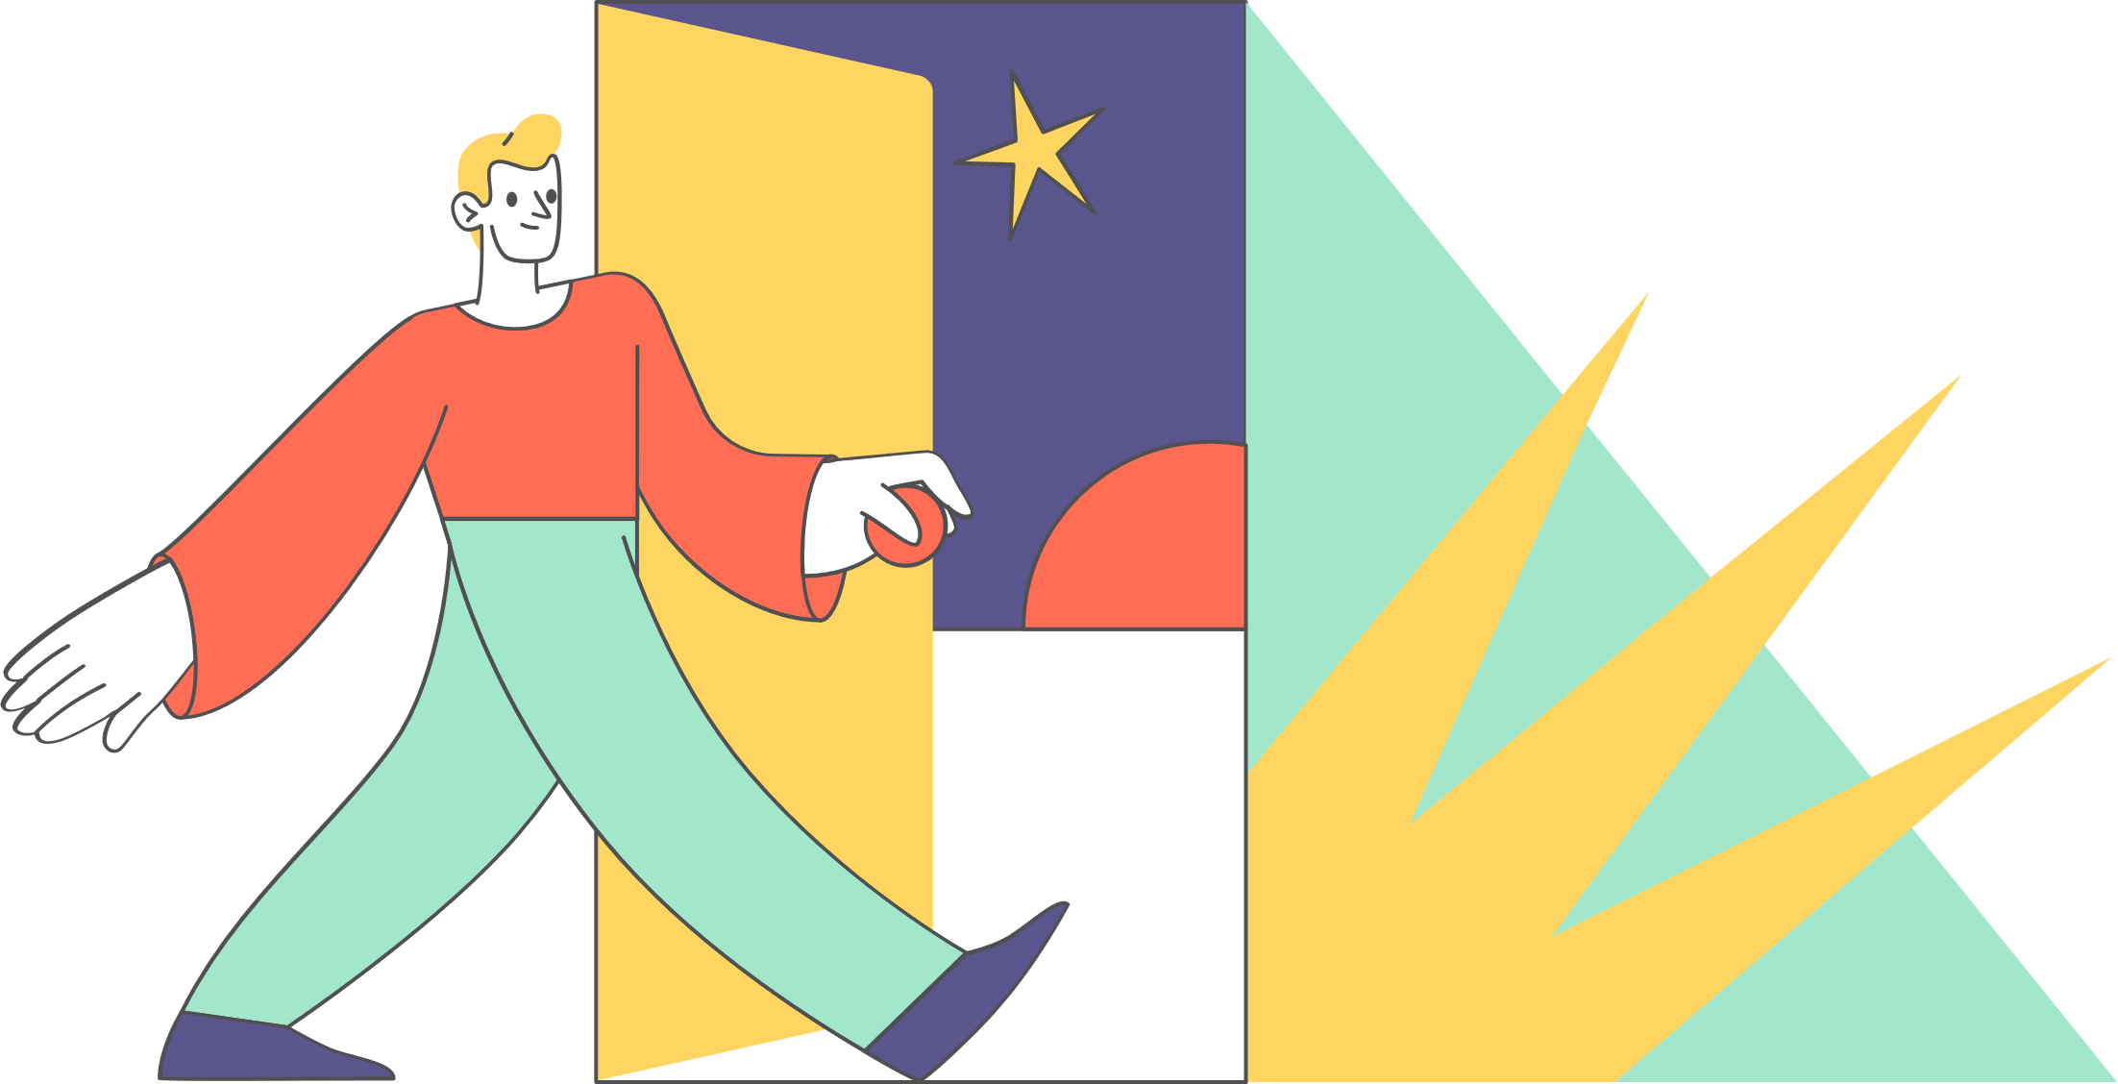
Let's get it started

Slide 3

Пункты
Что такое GIT и Зачем он нужен
Как работает Git
Что такое GitHub, GitLab, AWS
Установка и настройка
Практика

Slide 4
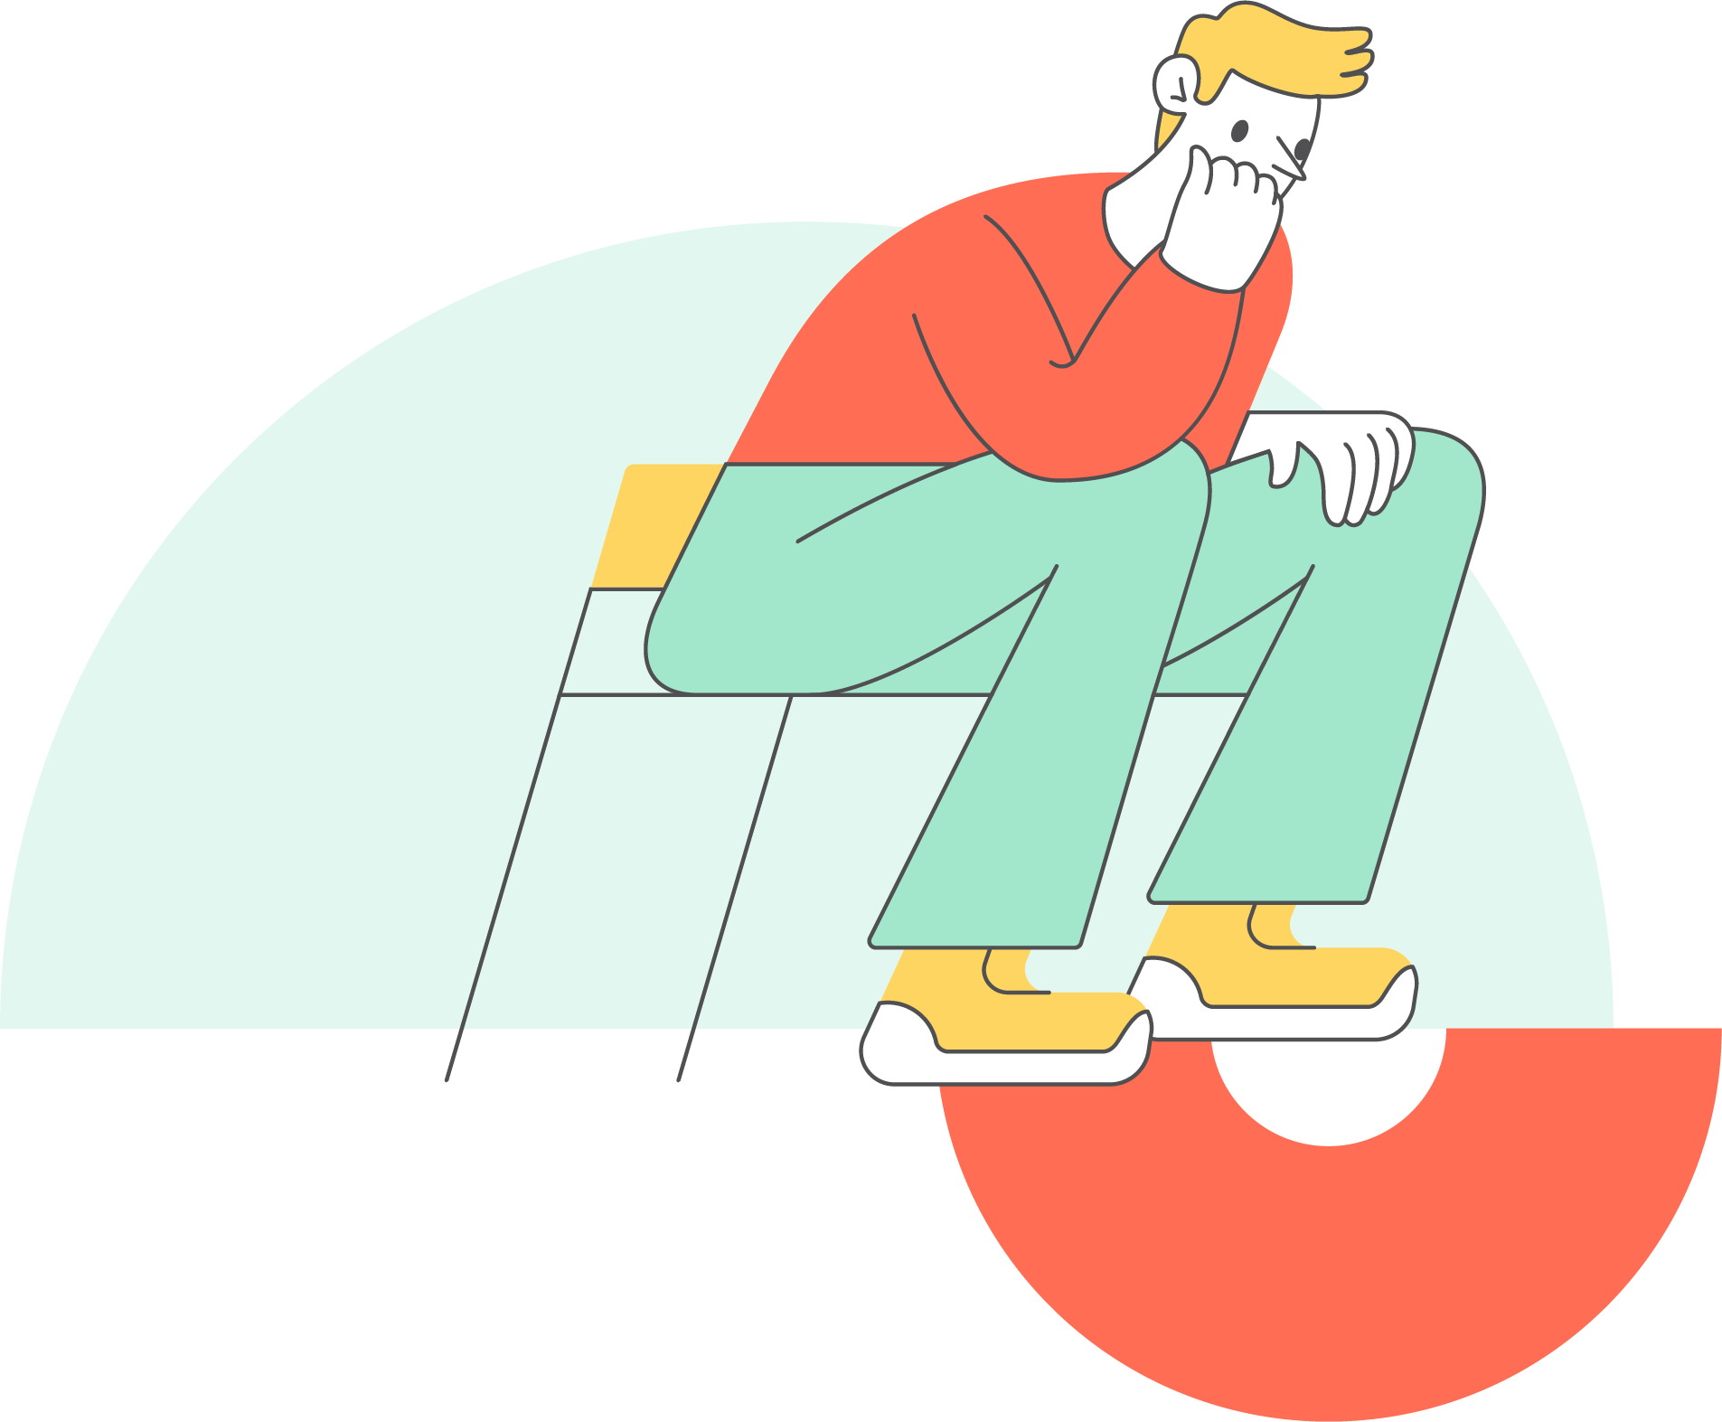
Что такое GIT и Зачем он нужен
GIT – система контроля версиями.
Проект был создан Линусом Торвальдсом для управления разработкой ядра Linux, первая версия выпущена 2005 года. На сегодняшний день его поддерживает Джунио Хамано.

Slide 5

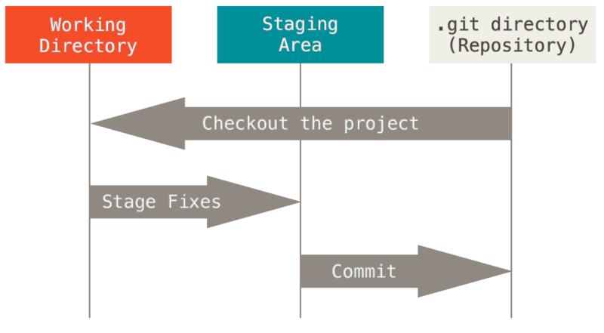
Как работает Git
Рабочая копия
Индексируемы файлы
Репозиторий

Slide 6
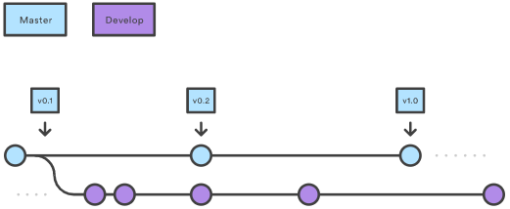
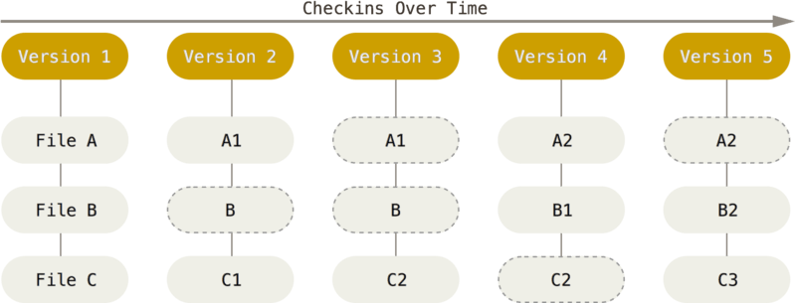

Slide 7
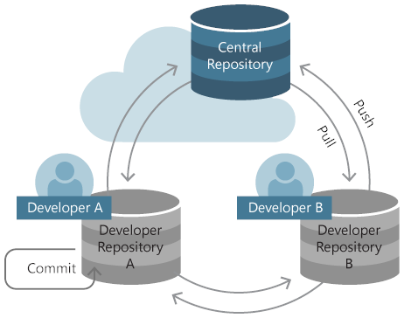
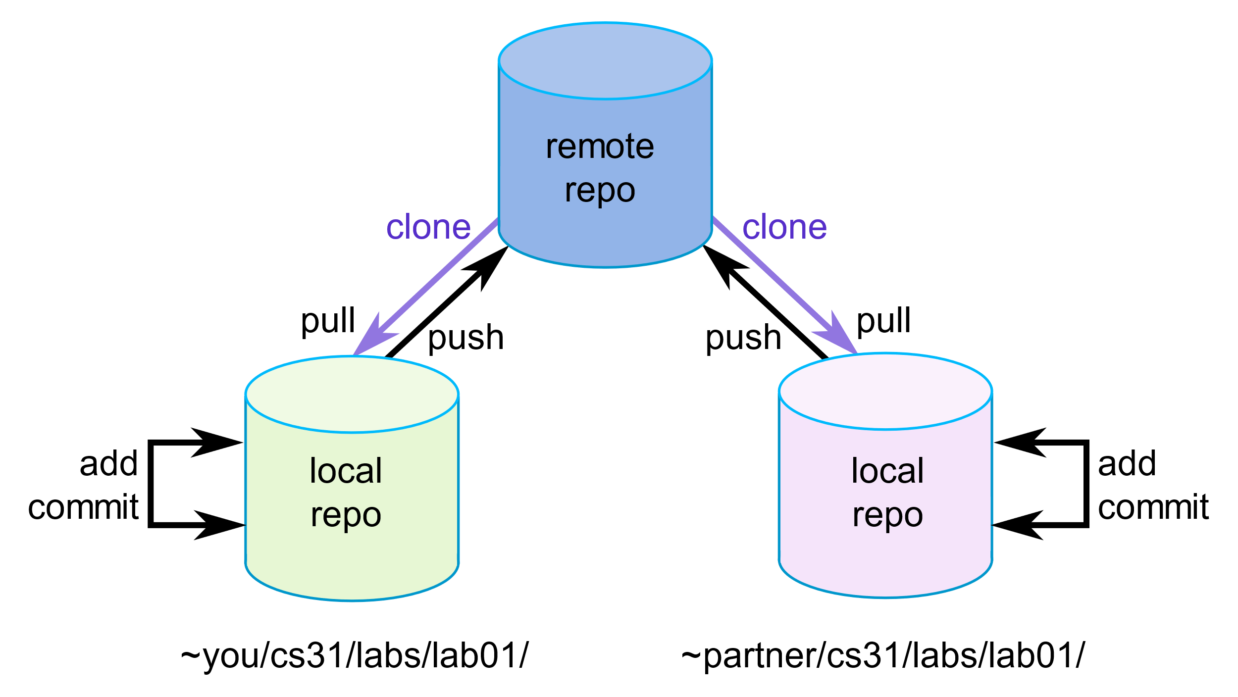

Slide 8



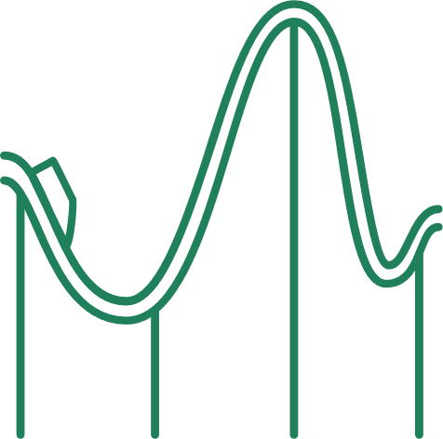
Что такое GitHub, GitLab, AWS

Slide 9

Практика

Slide 10


Дякую!
beetroot.academy

